Slide 1
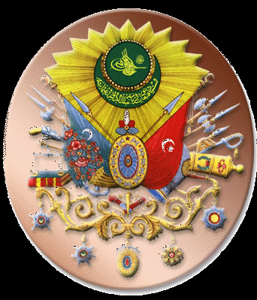
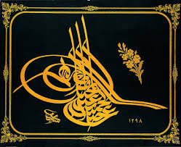
OSMANLI TARİHİ
Osmanlı Siyasi Tarihi
(Duraklama ve Gerileme Dönemi)

Slide 2
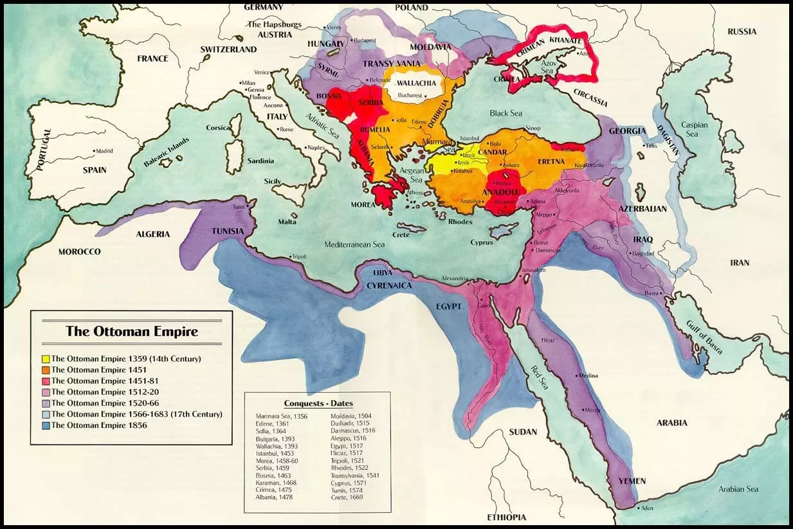

Slide 3
Osmanlı Devleti Duraklama Dönemi
Osmanlı tarihinde Sokullu Mehmet Paşa’nın ölümünden (1579) Karlofça Antlaşması’na kadar geçen (1699) zamana Duraklama Dönemi denilmiştir.

Slide 4
Osmanlı Devleti XVI. yüzyıl sonlarında hala eski görkemini koruyordu. Devlet güçlü olmakla birlikte, bu yüzyılın sonlarında devlet otoritesi sarsılmaya başlamış, askerlik ve eğitim kurumlarında gözle görülür bir çöküş başlamıştır, bunun yanında Avrupa’da görülen gelişmeler de takip edilememiştir.

Slide 5
Osmanlı Devleti Duraklama Dönemi
Duraklama Dönemi Padişahları:
1. III. Mehmet (1595-1603)
2. I. Ahmet (1603-1617)
3. I. Mustafa (1617-1618)
4. II. Osman (1618-1622)
5. I. Mustafa (1622-1623)
6. IV. Murat (1623-1640)
7. İbrahim (1640-1648)
8. IV. Mehmet (1648-1687)
9. II. Süleyman (1687-1691)
10. II. Ahmet (1691-1695)
11. II. Mustafa (1695-1703)

Slide 6
Osmanlı Devleti Duraklama Dönemi
Duraklamanın İç Nedenleri
a) İmparatorluğun Yapısı
b) Devlet Yönetiminin Bozulması
c) Ordu ve Donanmanın Bozulması
d) Maliyenin Bozulması
e) Medreselerin Bozulması

Slide 7
Duraklamanın Dış Nedenleri
Devletin doğal sınırlara ulaşması
Güçlü devletlerle komşu olunması
Avrupalıların Osmanlıya karşı birlikte hareket etmesi (Haçlı birlikleri)
Coğrafi keşifler sonucunda Avrupa'nın zenginleşmesi ve Osmanlı Devleti'nin elinde bulunan ticaret yollarının ve Akdeniz limanlarının önemini kaybetmesi

Slide 8
Gerileme Dönemi Padişahları
II. Mustafa (1695-1703)
III. Ahmet (1703-1730)
I. Mahmut (1730-1754)
III. Osman (1754-1757)
III. Mustafa (1757-1774)
I. Abdülhamit (1774-1789)
III. Selim (1789-1807)

Slide 9
Gerileme Dönemi Genel Politikası
Avrupa örnek alınmıştır.
- Duraklamaya göre daha köklüdür.
- Askeri alanda ağırlıklıdır.
- Islahatlar, yapan kişilerin döneminde geçerli olmuş bir devlet politikası haline gelememiştir.
- Islahatlar, yeniçerilerin, halkın ve ulemanın tepkisiyle karşılaşmıştır.
- Yönetim ve hukuk alanında ıslahat yapılmamıştır.
- 17. Y.y.'a göre daha başarılı olmakla beraber devletin çöküşü önlenememiştir.

